Slide 1
Divide & Conquer I Merge Sort Algoritam
Petar Otovic 5460
CS215 Diskretne Strukture

Slide 2
Sadrzaj
01
02
Divide & Conquer algoritam
Dart Deepdive

Slide 3
01
Divide & Conquer algoritam

Slide 4
- Divide: Razdvajanje problema na vise manjih problema
- Conquer: Resavanje manjih problema
- Combine: Kombinovanje resenja manjih problema kako bi se resio pocetni problem

Slide 5
- Divide & Conquer se nalazi u osnovi nekih efikasnih algoritama
- Kreiranje efikasnih D&C algoritama moze da bude tesko
- Primena matematicke indukcije
- Primena rekurentnih relacija

Slide 6
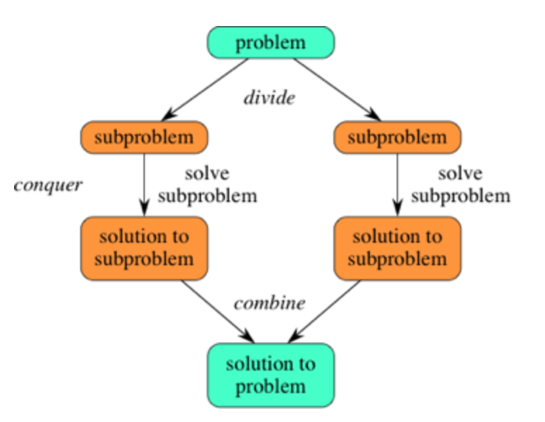
Prostiji problem preko D&C algoritma

Slide 7
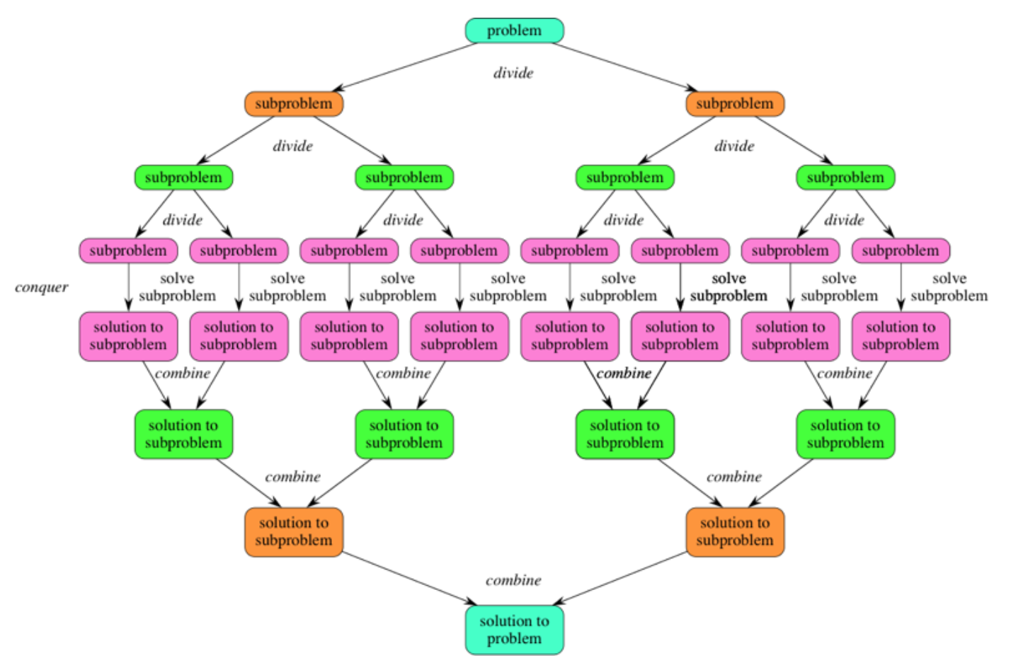
Slozen problem preko D&C algoritma

Slide 8
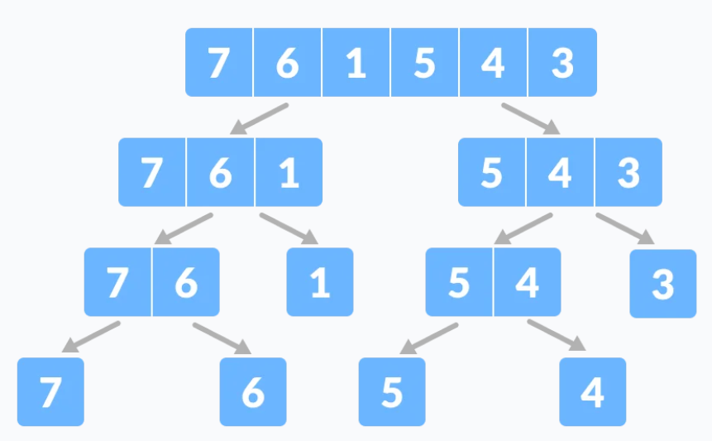
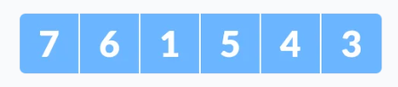
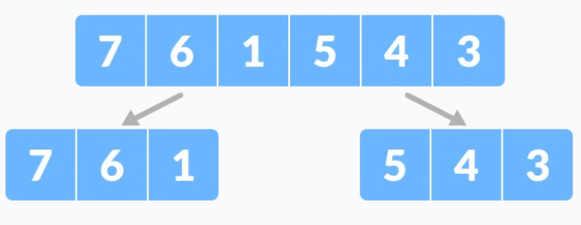
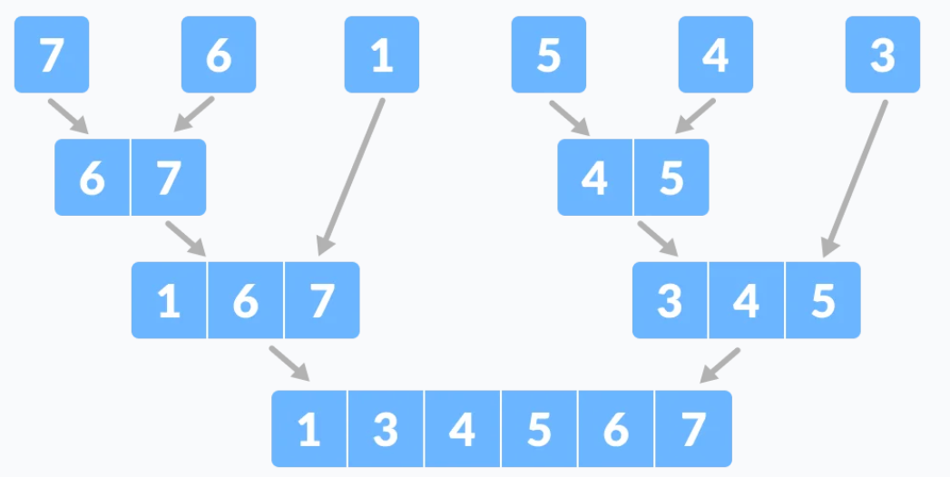
Prakticni primer D&C algoritma
1.
2.
3.
4.

Slide 9
02
Merge Sort algoritam

Slide 10
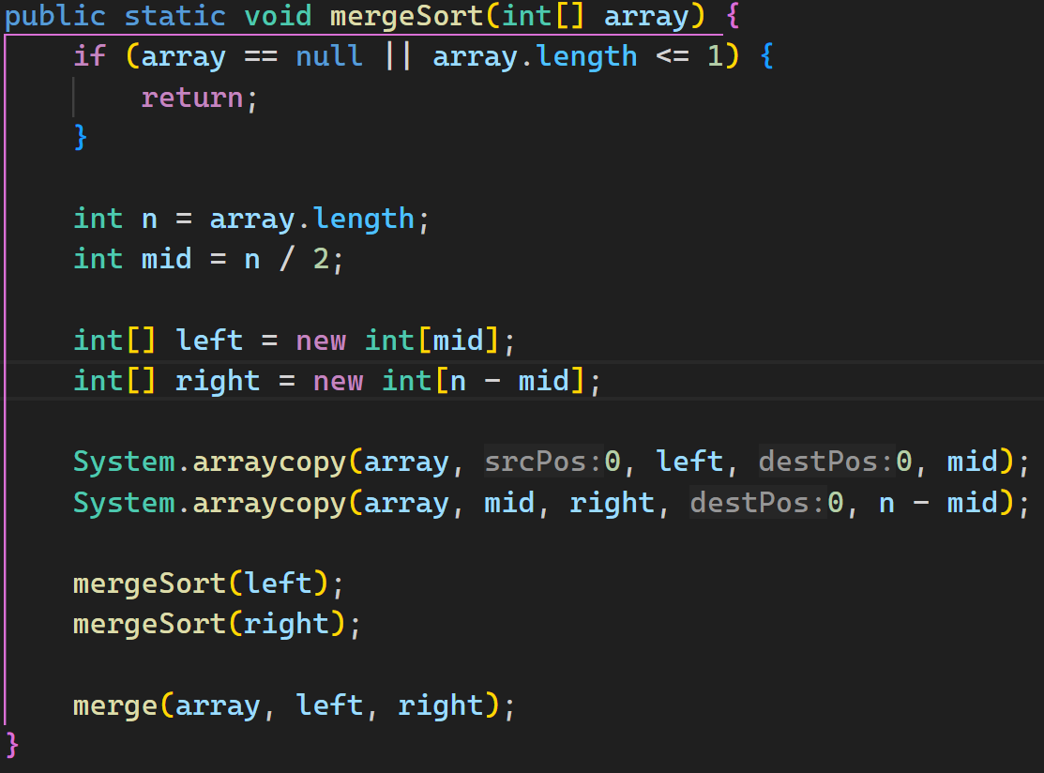
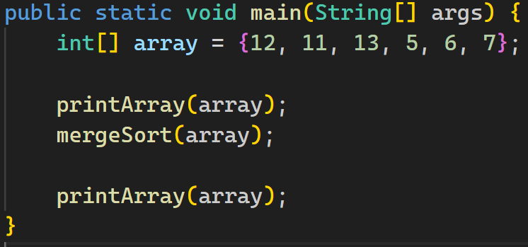

Slide 11
Hvala na paznji

Slide 12
